Slide 1
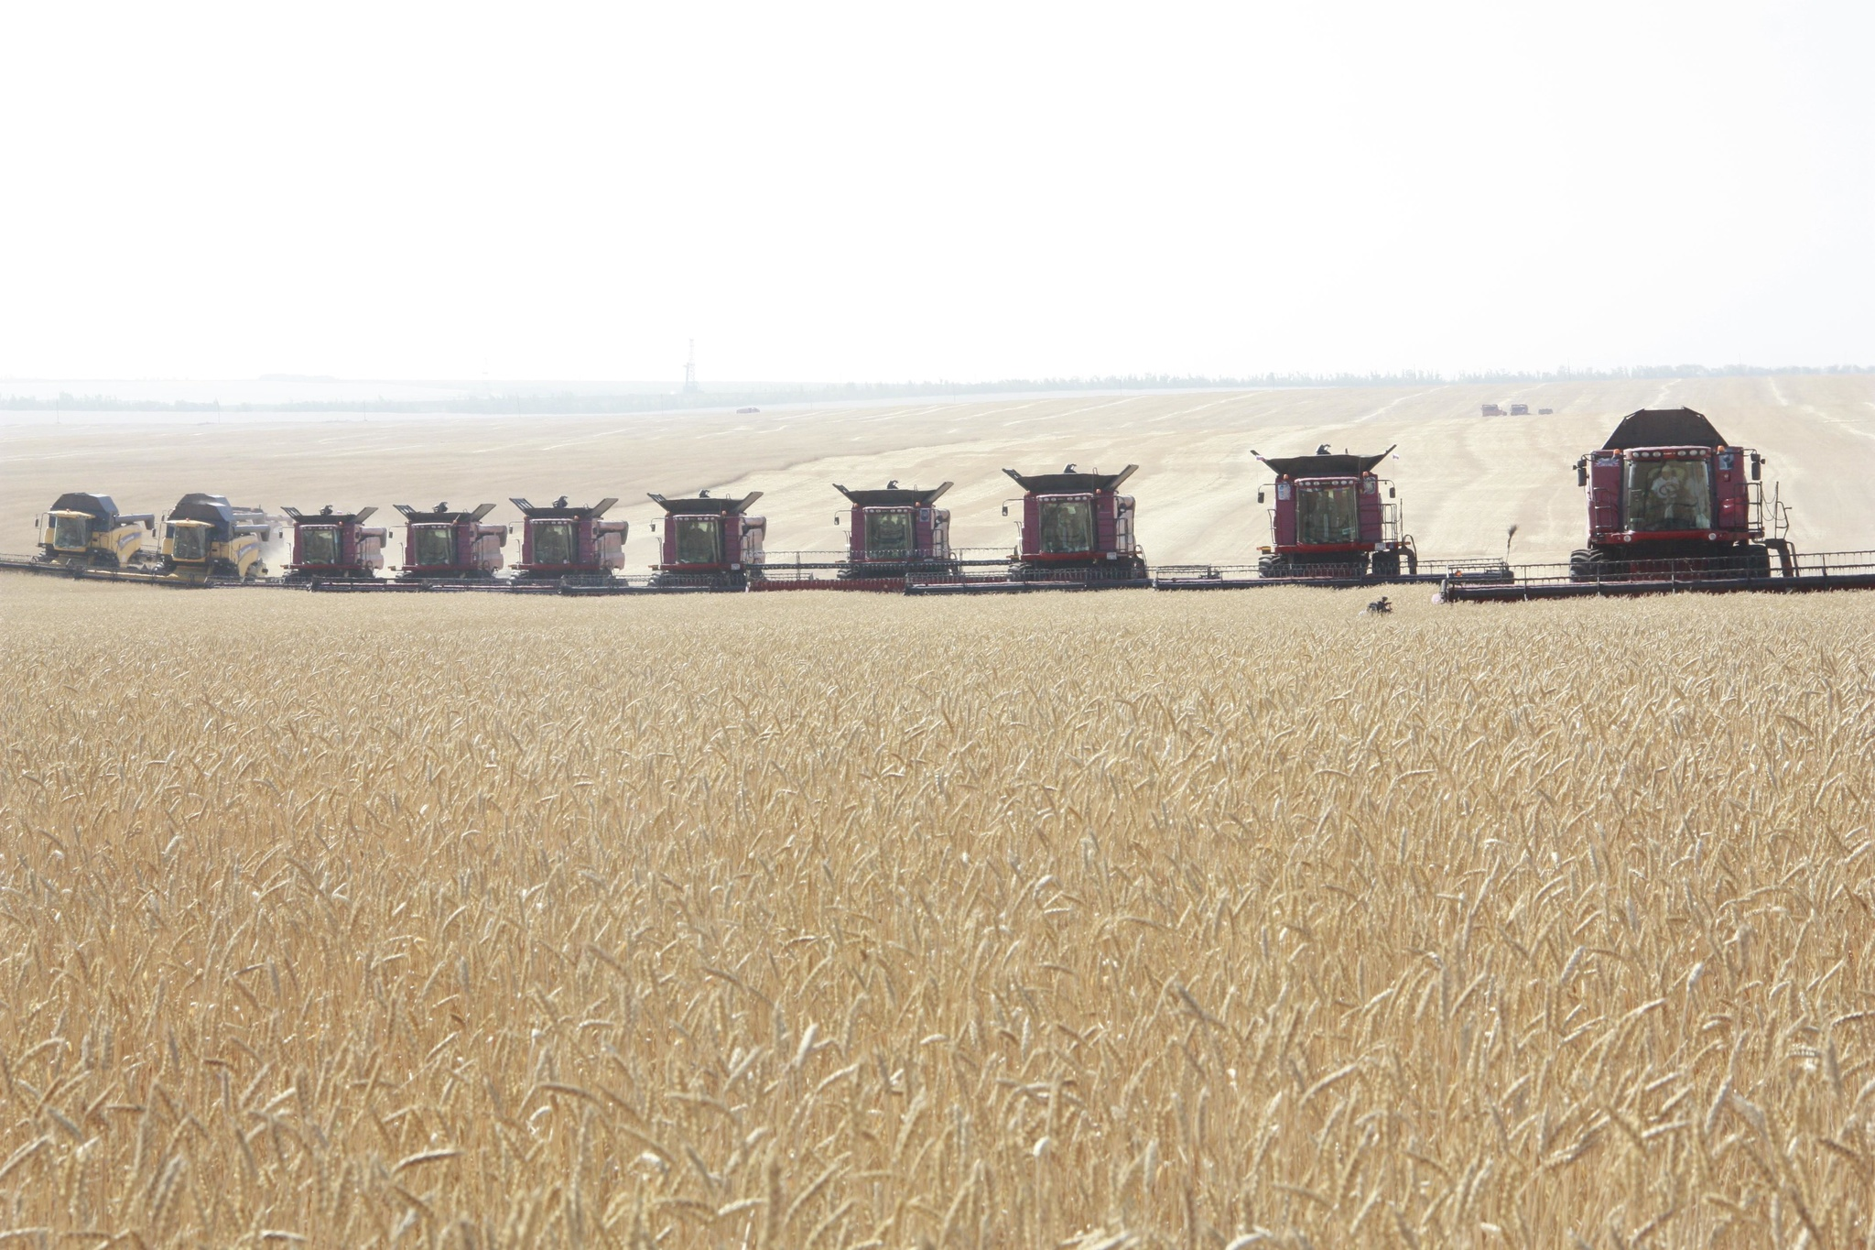
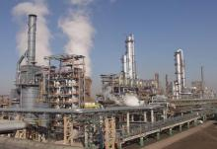
Центр компетенций в сфере сельскохозяйственной кооперации и поддержки фермеров
Оренбургской области
ГРАНТЫ
Основные требования к подготовке бизнес-проектов и оформления документов для участия в грантовых программах и субсидиях для СПоК
Notes:
Критерии оценки бизнес-проекта
Подготовка и оформление документов для участия в конкурсе грантовых программ.
- Структура бизнес-плана.

Slide 2
КАКИМИ НОРМАТИВНЫМИ АКТАМИ РУКОВОДСТВУЕМСЯ ПРИ ПОДГОТВКЕ К УЧАСТИЮ В КОНКУРСЕ ГРАНТОВ
ПОСТАНОВЛЕНИЕ ПРАВИТЕЛЬСТВА ОРЕНБУРГСКОЙ ОБЛАСТИ
от 27 мая 2019 года N 319-п - Об утверждении порядка предоставления грантов «Агростартап»
ПОСТАНОВЛЕНИЕ ПРАВИТЕЛЬСТВА ОРЕНБУРГСКОЙ ОБЛАСТИ
от 18 декабря 2019 года N 907-пп- Об утверждении порядка предоставления грантов на развитие семейных ферм
ПОСТАНОВЛЕНИЕ ПРАВИТЕЛЬСТВА ОРЕНБУРГСКОЙ ОБЛАСТИ
от 15 марта 2022 года N 176-пп- Об утверждении Порядка предоставления грантов на поддержку сельскохозяйственных потребительских кооперативов для развития материально-технической базы
ПОСТАНОВЛЕНИЕ ПРАВИТЕЛЬСТВА ОРЕНБУРГСКОЙ ОБЛАСТИ
от 1 марта 2021 года N 116-пп - Об утверждении порядка предоставления грантов «Агропрогресс»
Приказ Министерства сельского хозяйства РФ от 10 февраля 2022 г. N 68 «Об утверждении порядка проведения конкурсного отбора проектов развития сельского туризма» и Правила предоставления и распределения субсидий из федерального бюджета бюджетам субъектов Российской Федерации на развитие сельского туризма

Slide 3
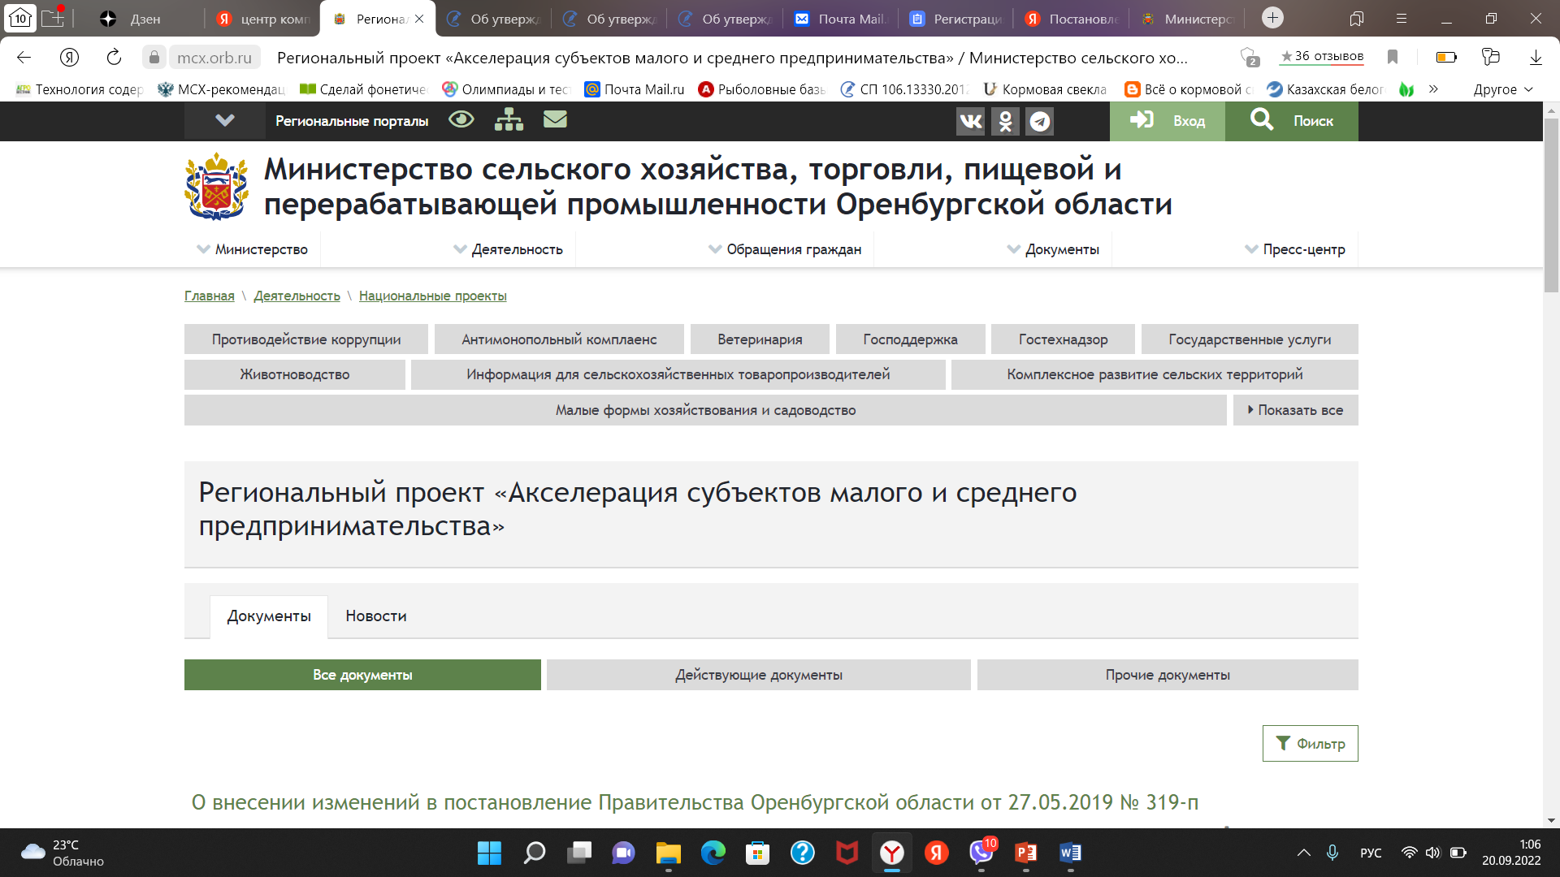
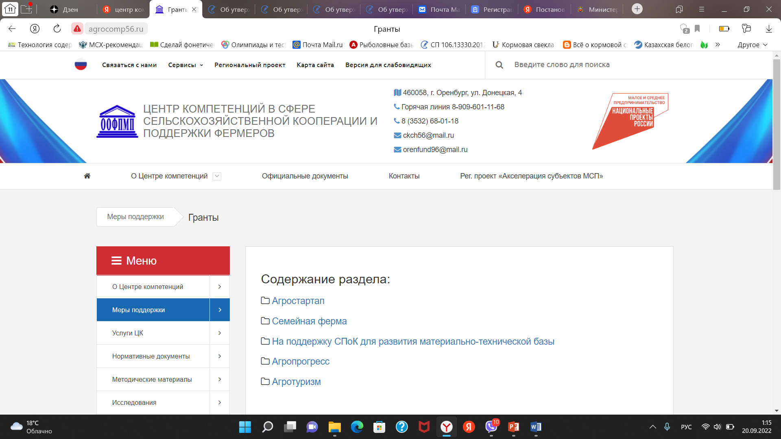
ГДЕ МОЖНО НАЙТИ ИНФОРМАЦИЮ О ГРАНТАХ
На сайте Министерства сельского хозяйства Оренбургской области https://mcx.orb.ru/
На сайте Центра компетенций, в разделе Меры поддержки http://agrocomp56.ru/

Slide 4

ГРАНТ – ЭТО КОНКУРС
Напомню, что грант это прежде всего конкурс проектов. Участники подают заявку по форме Министерства, к которой прилагается бизнес-проект и подтверждающие документы.
Затем экспертная комиссия в ходе оценки заявок осуществляется расчет совокупного балла каждого участника конкурса.
Совокупный балл участника конкурса определяется путем умножения количества баллов, рассчитанных по результатам оценки заявки в соответствии с таблицами 1 - 3 приложения N 2 к Порядку, на удельный вес соответствующего критерия и сложения полученных значений.

Slide 5
ЗА ЧТО СТАВЯТСЯ ОЦЕНКИ
Разберем на примерах двух грантов «Агростартап» и «Семейная ферма»
за что же ставит экспертная комиссия балы:
За выбранное направление развития проекта
АГРОСТАРТАП. Приоритетные направления
N п/п | Направление деятельности участника конкурса согласно представленному проекту | Баллы | Удельный вес
1. | Молочное и/или мясное скотоводство, козоводство, овощеводство, картофелеводство | 5 | 1
2. | Растениеводство (кроме цветоводства) | 4 | 1
3. | Разведение овец и/или лошадей | 3 | 1
4. | Разведение кроликов, и/или сельскохозяйственной птицы, и/или аквакультуры (рыбоводство) и/или пчеловодство | 2 | 1
5. | Переработка сельскохозяйственной продукции | 1 | 1
6. | Направления деятельности, не вошедшие в настоящую таблицу | 0 | 1
Notes:
Хочу обратить ваше внимание, что мы обращаемся к постановлениям, действующим на сегодняшний день. Каждый год региональное постановление пересматривается в соответствии с изменениями принятыми на федеральном уровне. И какие еще изменения будут, кроме озвученных Оксаной Владимировной, и как это отразится на условиях участия в грантах, будет известно ближе к концу года. Но принципы останутся те же.

Slide 6
За выбранное направление развития проекта в гранте
Семейная ферма.
Для выбора направления проекта сначала нужно определиться к какой хоне отнесен ваш МО. Выделяют две зоны:
Перечень муниципальных образований, вошедших в I зону: Абдулинский городской округ, Александровский, Асекеевский, Бугурусланский, Бузулукский, Грачевский, Красногвардейский районы, Кувандыкский городской округ, Матвеевский, Новосергиевский, Октябрьский, Переволоцкий, Пономаревский, Сакмарский, Саракташский, Северный районы, Сорочинский городской округ, Ташлинский, Тоцкий, Тюльганский, Шарлыкский районы, город Бугуруслан.
Перечень муниципальных образований, вошедших во II зону: Адамовский, Акбулакский, Беляевский районы, Гайский городской округ, Домбаровский, Илекский, Кваркенский, Курманаевский, Новоорский, Оренбургский, Первомайский районы, Соль-Илецкий городской округ, Светлинский, Ясненский, города Орск, Новотроицк, Медногорск
Notes:
Напомню, с критериями оценки и приоритетными направлениями вы можете ознакомиться в
ПОСТАНОВЛЕНИЕ ПРАВИТЕЛЬСТВА ОРЕНБУРГСКОЙ ОБЛАСТИ
от 18 декабря 2019 года N 907-пп- Об утверждении порядка предоставления грантов на развитие семейных ферм в Приложении №2 таблица 1,2,3

Slide 7
Семейная ферма.
Приоритетные направления развития проектов
N п/п | 1 зона | Баллы | 2 зона
1. | - молочное скотоводство (приобретение племенных телок и/или нетелей с продуктивностью матерей не менее 5000 кг молока за 305 дней лактации) | 5 | - молочное скотоводство (приобретение племенных телок и/или нетелей с продуктивностью матерей не менее 5000 кг молока за 305 дней лактации) - мясное животноводство (приобретение племенного молодняка крупного рогатого скота специализированных мясных пород) - приобретение племенного поголовья лошадей - приобретение племенного поголовья овец, - приобретение племенного поголовья коз
2. | - молочное скотоводство (приобретение телок и/или нетелей с продуктивностью не менее 4000 кг молока) - мясное скотоводство (приобретение молодняка крупного рогатого скота специализированных мясных, комбинированных пород и помесей для откорма) | 4 | - молочное скотоводство (приобретение телок и/или нетелей с продуктивностью не менее 4000 кг молока) - мясное скотоводство (приобретение молодняка крупного рогатого скота специализированных мясных, комбинированных пород и помесей для откорма) - разведение лошадей - разведение маралов - разведение овец - разведение коз
3. | - разведение лошадей - разведение маралов - разведение овец - разведение коз | 3 | - разведение кроликов - разведение сельскохозяйственной птицы
4. | - разведение кроликов - разведение сельскохозяйственной птицы - разведение аквакультуры (рыбоводство), - пчеловодство, - растениеводство - переработка сельскохозяйственной продукции - овощеводство - картофелеводство | 2 | - разведение аквакультуры (рыбоводство) - пчеловодство, - растениеводство - переработка сельскохозяйственной продукции - овощеводство - картофелеводство
5. | Иные направления | 1 | Иные направления

Slide 8
За первоначальные активы, подтвержденные документально
собственные денежные средства, вкладываемые в проект
земля,
поголовье,
наличие с/х техники
производственных помещений
участие в сельскохозяйственной потребительской кооперации
наличие проектно-сметной документации
За планируемые показатели в бизнес-проекте,
поголовье/ урожайность
выручка
рентабельность проекта
выход на проектную мощность
срок окупаемости проекта
количество рабочих мест
За защиту проекта перед комиссией
Notes:
На следующем слайде показаны подробнее таблицы с ресурсами и показателями. Хочу обратить ваше внимание, что если возникает ситуация равенства балов, то комиссия смотрит на дату и время подачи заявки.

Slide 9
АГРОСТАРТАП. Критерии оценки (319-пп, Приложение №2, табл.1)
N п/п | Наименование критерия | Единица измерения | Удельный вес критерия | Баллы
 |  |  |  | 0 | 1 |  | 2 |  | 3 |  | 4 |  | 5
1 | 2 | 3 | 4 | 5 | 6 |  | 7 |  | 8 |  | 9 |  | 10
1. | Наличие сметы в случае реконструкции, ремонта или строительства | наличие/отсутствие | 0,1 | - | - |  | - |  | - |  | наличие |  | наличие и государственная экспертиза
2. | Количество создаваемых рабочих мест в течение срока использования гранта (18 месяцев со дня его получения) | рабочих мест | 0,1 | не создает или 1 - при сумме гранта более 2 млн. рублей | 1 - при сумме гранта менее 2 млн. рублей или 2 - при сумме гранта более 2 млн. рублей |  | 2 - при сумме гранта менее 2 млн. рублей или 3 - при сумме гранта более 2 млн. рублей |  | 3 - при сумме гранта менее 2 млн. рублей или 4 - при сумме гранта более 2 млн. рублей |  | 4 - при сумме гранта менее 2 млн. рублей или 5 - при сумме гранта более 2 млн. рублей |  | свыше 4 - при сумме гранта менее 2 млн. рублей или свыше 5 - при сумме гранта более 2 млн. рублей
3. | Рентабельность производства после выхода на проектную мощность | процентов | 0,5 | 0 и менее | свыше 0 до 5 включительно |  | свыше 5 до 10 включительно |  | свыше 10 до 15 включительно |  | свыше 15 до 20 включительно |  | свыше 20
4. | Ежегодный объем выручки от реализации сельскохозяйственной продукции после выхода на проектную мощность | тыс. рублей | 0,5 | 30 и менее | свыше 30 до 250 включительно |  | свыше 250 до 500 включительно |  | свыше 500 до 750 включительно |  | свыше 750 до 1000 включительно |  | свыше 1000
5. | Год выхода на проектную мощность | - | 0,5 | не отражено в проекте создания и (или) развития хозяйства (бизнес-плане) | - |  | - |  | на 5 год |  | на 4 год |  | на 3 год
6. | Наличие земельного участка на праве собственности или аренды (не менее 3 лет) | гектаров | 0,4 | менее 0,5 | от 0,5 до 10 включительно |  | свыше 10 до 50 включительно |  | свыше 50 до 100 включительно |  | свыше 100 до 500 включительно |  | свыше 500
7. | Наличие в собственности скота и птицы | условных голов | 0,5 | - | от 1 до 3 включительно |  | от 4 до 6 включительно |  | от 7 до 9 включительно |  | от 10 до 12 включительно |  | свыше 12
8. | Наличие хозяйственных построек | кв. метров | 0,2 | - | от 20 до 50 включительно |  | свыше 50 до 100 включительно |  | свыше 100 до 130 включительно |  | свыше 130 до 150 включительно |  | свыше 150
9. | Наличие техники | наличие/отсутствие | 0,2 | - | легковой автомобиль |  | легковой автомобиль с прицепом к легковому автомобилю |  | грузовой автомобиль |  | трактор или самоходный зерноуборочный комбайн |  | трактор и грузовой автомобиль, или 2 и более тракторов, или самоходный зерноуборочный комбайн и грузовой автомобиль
10. | Участие в сельскохозяйственном потребительском кооперативе | участие/неучастие | 1 | - | - |  | - |  | - |  | - |  | участвует как член кооператива
11. | Размер запрашиваемого гранта на проект по разведению крупного рогатого скота мясного или молочного направлений продуктивности | тыс. рублей | 1 | не отражено в проекте создания и (или) развития хозяйства (бизнес-плане) | от 5000,0 до 6000,0 включительно |  | от 4500,0 до 5000,0 включительно |  | от 4000,0 до 4500,0 включительно |  | от 3500,0 до 4000,0 включительно |  | 3500,0 и менее
12. | Размер запрашиваемого гранта на проект по иным направлениям | тыс. рублей | 1 | не отражено в проекте создания и (или) развития хозяйства (бизнес-плане) | от 2750,0 до 3000,0 включительно |  | от 2500,0 до 2750,0 включительно |  | от 2250,0 до 2500,0 включительно |  | от 2000,0 до 2250,0 включительно |  | 2000,0 и менее
Notes:
на что обратить внимание, по сравнению с предыдущими годами – на количество рабочих мест, теперь не нужно огульно обещать максимальное количество рабочих мест. И еще, на Размер запрашиваемого гранта на проект, к началу конкурса этот критерий может скорректироваться в зависимости от принятого бюджета Оренбургской области и показателей области, достигнутых по итогам 2022 года. Но при планировании затрат , вы должны помнить, что чем меньшую сумму гранта вы запросите, тем выше будет итоговый бал.

Slide 10
СЕМЕЙНАЯ ФЕРМА Критерии оценки (907-пп, Приложение №2, табл. 1)
N п/п | Наименование критерия | Единица измерения | Удельный вес балла | Баллы
 |  |  |  | 0 | 1 | 2 | 3 | 4 | 5
1 | 2 | 3 | 4 | 5 | 6 | 7 | 8 | 9 | 10
1. | Доля собственных средств в проекте (включая заемные средства) в общей стоимости проекта | процентов | 1 | менее 40 | от 40 до 45 включительно | свыше 45 до 50 включительно | свыше 50 до 55 включительно | свыше 55 до 60 включительно | свыше 60
2. | Наличие сметы в случае реконструкции, ремонта или строительства | Наличие /отсутствие | 0,1 | - | - | - | - | наличие | наличие, имеется государственная экспертиза
3. | Количество создаваемых новых постоянных рабочих мест <*> | мест | 0,2 | менее 1 на 10 млн. рублей гранта | 1 на 10 млн. рублей гранта | 4 | 5 | 6 | свыше 6
4. | Рентабельность производства после выхода на проектную мощность | процентов | 0,5 | 0 и менее | свыше 0 до 5 включительно | свыше 5 до 10 включительно | свыше 10 до 15 включительно | свыше 15 до 20 включительно | свыше 20
5. | Ежегодный объем выручки от реализации сельскохозяйственной продукции до выхода на проектную мощность | тыс. рублей | 0,1 | 30 и менее | свыше 30 до 50 включительно | свыше 50 до 100 включительно | свыше 100 до 200 включительно | свыше 200 до 400 включительно | свыше 400
6. | Ежегодный объем выручки от реализации сельскохозяйственной продукции после выхода на проектную мощность | тыс. рублей | 0,1 | 30 и менее | свыше 30 до 250 включительно | свыше 250 до 500 включительно | свыше 500 до 750 включительно | свыше 750 до 1000 включительно | свыше 1000
7. | Наличие земельного участка для крестьянского (фермерского) хозяйства на праве собственности или долгосрочной (не менее 3 лет) аренды | гектаров | 0,4 | менее 0,5 | от 0,5 до 10 включительно | свыше 10 до 50 включительно | свыше 50 до 100 включительно | свыше 100 до 500 включительно | свыше 500
8. | Наличие в собственности скота и птицы <**> | условных голов | 0,5 | - | свыше 0 до 20 включительно | свыше 20 до 50 включительно | свыше 50 до 80 включительно | свыше 80 до 100 включительно | свыше 100
9. | Наличие в собственности племенного высокопродуктивного скота и птицы <***> | условных голов | 0,5 | - | свыше 0 до 3 включительно | свыше 3 до 7,5 включительно | свыше 7,5 до 12 включительно | свыше 12 до 15 включительно | свыше 15
10. | Наличие хозяйственных построек | кв. метров | 0,2 | 20 и менее | свыше 20 до 50 включительно | свыше 50 до 100 включительно | свыше 100 до 130 включительно | свыше 130 до 150 включительно | свыше 150
11. | Наличие техники | Наличие /отсутствие | 0,2 | - | мотоблоки или доильная установка | легковой автомобиль | грузовой автомобиль | трактор или самоходный зерноуборочный комбайн | 2 и более с/х технки
12. | Участие в сельскохозяйственном потребительском кооперативе | участие/ неучастие | 0,1 | - | участвует как член кооператива | - | - | - | -
13. | Период окупаемости проекта | лет | 1 | свыше 8 | 8 | 7 | 6 | 5 | 4 и менее
Notes:
по сравнению с предыдущими годами – на количество рабочих мест, теперь не нужно огульно обещать максимальное количество рабочих мест

Slide 11
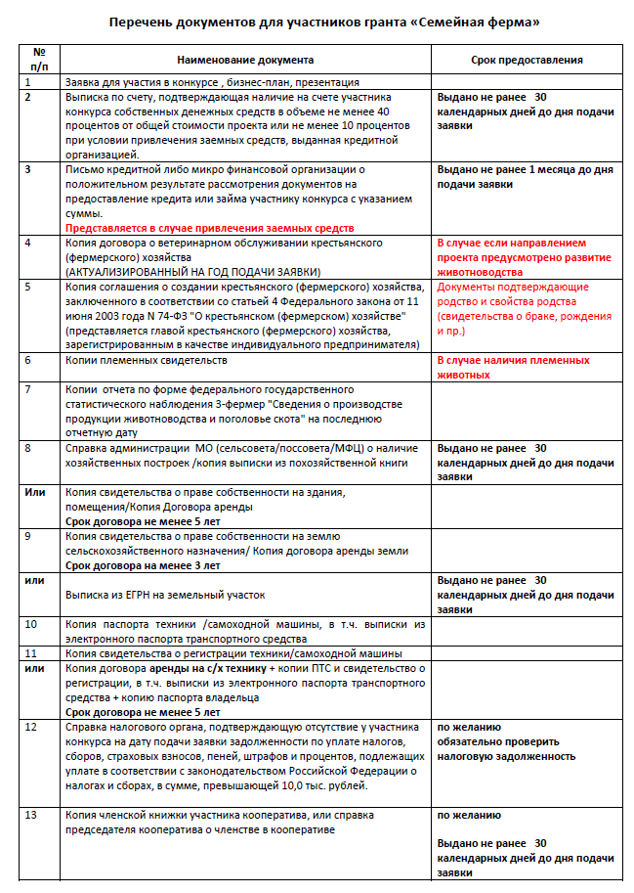
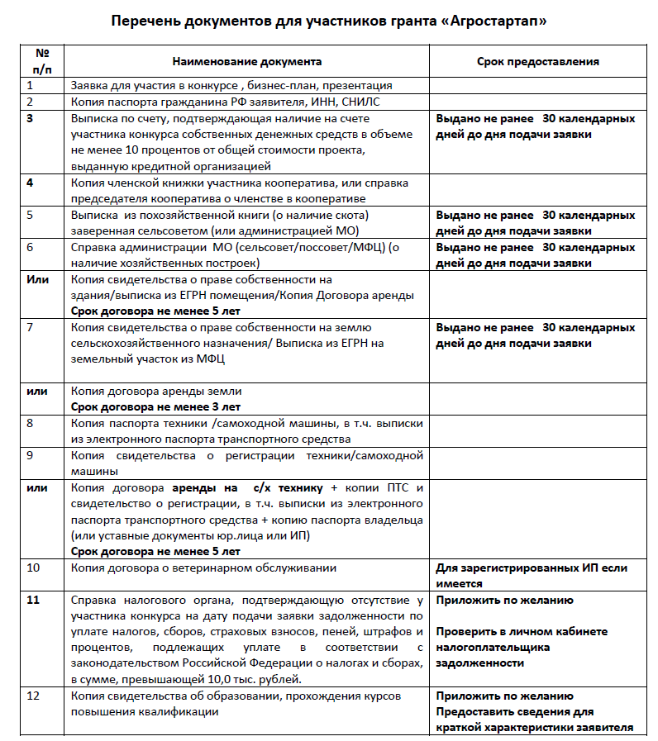
ПОДТВЕРЖДАЮЩИЕ ДОКУМЕНТЫ

Slide 12
СТРУКТУРА БИЗНЕС-ПРОЕКТА
Структура бизнес проекта приведена в Приложение N 1 к порядку предоставления грантов «Агростартап»
План бизнес проекта по гранту «Агростартап»
1. Содержание проекта: Резюме заявителя
основная информация об участнике конкурса:
полное наименование крестьянского (фермерского) хозяйства или индивидуального предпринимателя, фамилия, имя, отчество участника конкурса;
фактический адрес участника конкурса;
основной вид предпринимательской деятельности.
участие в СПоК
2. Описание проекта: Активы заявителя
цель проекта;
место ведения деятельности;
социально-экономическая значимость проекта;
площадь помещения, земельного участка и другое;
аренда, стоимость аренды 1 кв. метра в месяц;
сроки выхода проекта на проектную мощность;
ассортимент производимой продукции, работ, услуг по форме согласно таблице 1 «Ассортимент продукции»:
основные потребители;
вид системы налогообложения;
мероприятия по охране труда и пожарной безопасности.
3. Финансовая структура проекта представляется по форме согласно таблицам 2 - 7. – Плановые показатели
таблица 2 - Перечень затрат (план расходов)
таблица 3 - Расходы (по годам в течение срока реализации проекта)
таблица 4 – План производства и реализации (на каждый год проекта) Растениеводство
таблица 5 – План производства и реализации (на каждый год проекта) Животноводство
таблица 6 – Выручка от реализации по направлениям деятельности (по годам реализации проекта)
таблица 7 - Динамика основных финансово-экономических показателей предпринимательской деятельности в период реализации проекта (по годам реализации проекта)
Notes:
Структура бизнес проекта приведена в Приложение N 1 к порядку предоставления грантов «Агростартап»/ «Семейная ферма»
Форма проекта создания и (или) развития хозяйства содержит описательную и табличную часть.
Все таблицы указанные в приложении должны быть представлены в проекте и содержать ту информацию, которая в ней заложена.

Slide 13
СТРУКТУРА БИЗНЕС-ПРОЕКТА
Структура бизнес проекта приведена в Приложение N 1 к порядку предоставления грантов «Семейная ферма»
План бизнес проекта по гранту «Семейная ферма»:
1. Краткое резюме проекта по развитию семейной фермы по направлению деятельности крестьянского (фермерского) хозяйства с указанием отрасли растениеводства, животноводства, переработки сельскохозяйственной продукции (далее - проект).
2. Характеристика проекта и бизнес-идеи (описание крестьянского (фермерского) хозяйства (далее - хозяйство), дата и место регистрации его члены).
3. Описание товара или услуги (физические свойства продукции, преимущества и недостатки, потенциальные потребители).
4. План маркетинга. Анализ рынка (анализ отрасли, к которой относится хозяйство, предполагаемый объем продаж по периодам). Схема продвижения товаров/услуг (логистика, каналы сбыта продукции).
5. Производственный (организационный) план. Технология производства (описание производственного процесса, в том числе мероприятий по охране труда и пожарной безопасности). Ресурсы (рассматриваются материальные и человеческие ресурсы хозяйства).
6. Инвестиционный план (представляется систематизированная информация о затратах инвестиционной стадии, об источниках средств). В рамках разработки инвестиционного плана готовится план расходов.
7. Финансовый план (все изложенное в предыдущих разделах представляется в цифровом выражении, а также бюджет доходов и расходов, бюджет движения денежных средств, расчет показателей эффективности инвестиционного проекта).
таблица 1- Краткое резюме проекта
таблица 2 - Перечень затрат (план расходов)
таблица 3 – Движение поголовья и план-отчет о движении денежных средств (по годам реализации проекта)
таблица 4 – Структура себестоимости (по годам реализации проекта)
таблица 5 – Производство продукции растениеводства в хозяйстве (по годам реализации проекта)
Notes:
Структура бизнес проекта приведена в Приложение N 1 к порядку предоставления грантов «Агростартап»/ «Семейная ферма»
Форма проекта создания и (или) развития хозяйства содержит описательную и табличную часть.
Все таблицы указанные в приложении должны быть представлены в проекте и содержать ту информацию, которая в ней заложена.
Все показатели рассчитанные в бизнес-проекте будут отражаться в Соглашении с Министерством и влиять на дальнейшее получение гос. поддержке, поэтому необходимо подходить обдуманно к планированию и расчетам.

Slide 14





Центр компетенций
в сфере сельскохозяйственной кооперации
и поддержки фермеров Оренбургской области
Наши контакты:
+7(909)601-11-68
+7(3532) 68-01-18,
эл.почта: ckch56@mail.ru
сайт: www.agrocomp56.ru
г.Оренбург, ул.Донецкая, 4. ,
Оренбургский областной фонд поддержки
малого предпринимательства,
Notes:
Центр компетенций всегда ждет на консультации и поможет качественно подготовиться к участию в грантовых программах. Если у вас есть вопросы по другим видам грантов с удовольствием на них отвечу.

